Slide 1

УСТАНОВКИ ТОПЛИВОРАЗДАТОЧНЫЕ “ТОПАЗ” СЕРИИ LUX

Slide 2
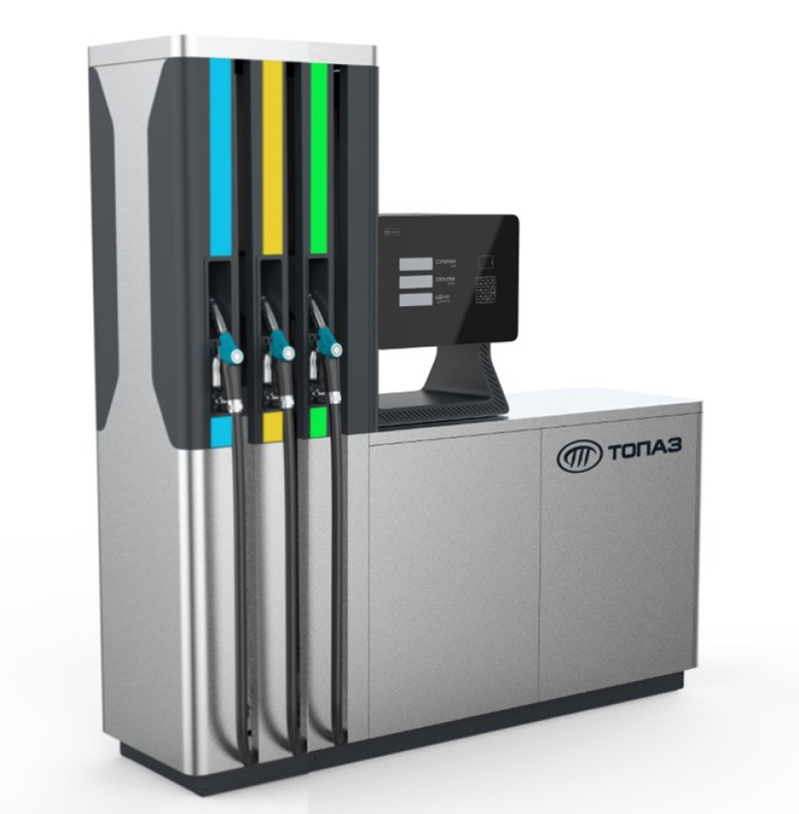

УСТАНОВКИ ТОПЛИВОРАЗДАТОЧНЫЕ
“ТОПАЗ” СЕРИИ LUX
Предcтавляем Вам установки топливораздаточные серии Топаз-2хх в корпусе нового поколения «LUX». Глубоко переработанная линейка установок L-типа, воплощенная в современном дизайне, включила в себя весь накопленный нашими инженерами опыт, наделена большими функциональными возможностями и широким ассортиментом опций.

Slide 3
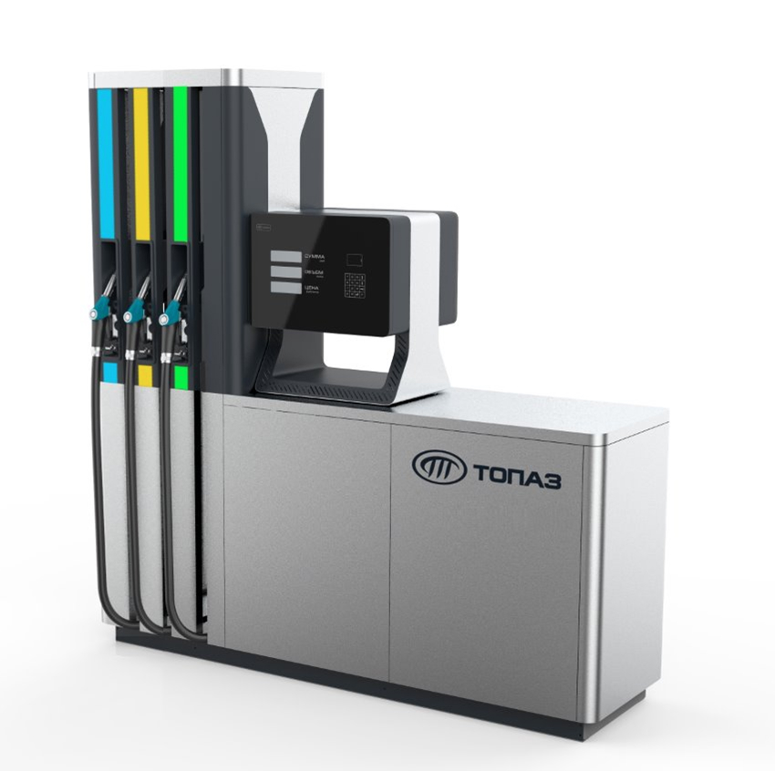
ВОЗМОЖНОСТИ НОВОГО ПОКОЛЕНИЯ УСТАНОВОК 2XX LUX
До 10 рукавов;
Производительность от 50 до 130 л/мин;
Комбинированные исполнения (ЖМТ+СУГ);
Различные исполнения запирающих механизмов, в том числе без внешних замков, а также с безключевым доступом (внутренний механизмом закрытия дверей гидроотсека);
Универсальное двухцветное решение, легко впишется в стиль Вашей заправочной станции.

Slide 4
ДОПОЛНИТЕЛЬНЫЕ ОПЦИИ УСТАНОВОК 2XX LUX
Установки серии Топаз-2xx LUX также могут быть дополнительно оснащены по желанию заказчика опцией "Защита от подмены блоков (CAN-интерфейс)". Шина данных CAN – современное решение для организации защищенного обмена информацией между узлами УТ, участвующими в определении и отображении количества отпущенного топлива. Использование цифровой подписи устройств позволяет предотвратить несанкционированную подмену устройства или искажения данных от этого устройства методом MITM (атака посредника). CAN-интерфейс имеет ряд преимуществ, повышающих защищенность и надежность топливораздаточной установки:
Большое распространение технологии, в т.ч. в автомобильной технике.
Позволяет работать в режиме жёсткого реального времени.
Высокая устойчивость к помехам.
Надёжный контроль ошибок передачи и приёма данных.
Возможность применения любого протокола высокого уровня на усмотрение разработчика.
Позволяет объединить в единую сеть различные исполнительные устройства и датчики.
Установки топливораздаточные серии Топаз-2хх LUX возможно дополнительно оснастить мультимедийным блоком индикации и управления (БИУ). Ключевые особенности данной опции
Качественный звук.
Яркий дисплей диагональю 21,5".
Антибликовое защитное стекло.
Поддержка разрешения FullHD.
Трансляция видеоконтента в режиме ожидания, а также одновременно с выводом информации о параметрах заказа и процесса налива.

Slide 5
УСЛОВИЯ ПРОДАЖИ
Иные условия поставки товаров (выполнения работ, оказания услуг), которые влияют на стоимость (территориальное расположение заводов и (или) складов, откуда может проводиться отгрузка товара, сроки доставки, выполнения работ):
завод в г. Волгодонск, Россия
Возможные условия расчетов (возможность предоставления отсрочки платежа, предпочитаемые формы расчетов и другое): 50% при размещении заказа, 50% перед отправкой (другие условия оплаты могут обсуждаться в зависимости от размера заказа, профиля клиента, используемого аккредитива и т. Д.)
--
Цена экспортной поставки:
по запросу
Объем поставок:
не ограничен (в рамках возможных запросов рынка)
Условия постпродажного и гарантийного обслуживания:
18-24 месяцев

Slide 6
347360, Россия, Ростовская обл.,
г.Волгодонск, ул. 7-я Заводская, 60
+7 (8639) 27-75-75
info@topazelectro.ru
topazelectro.ru

